Slide 1

Levantamento de Requisitos de Software

Slide 2
Levantamento de Requisitos de Software
Para que um software desenvolvido atinja o sucesso, é necessário que uma meta seja alcançada:
clientes satisfeitos !!!
Eles estão satisfeitos quando você:
Atende às expectativas
Entrega no prazo
Entrega no orçamento
Em resumo, o sucesso começa na gerência dos requisitos !

Slide 3
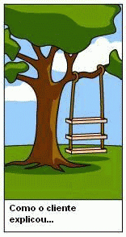
Como o cliente explicou sua necessidade ?

Slide 4
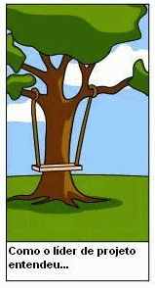
Como foi entendido ?

Slide 5
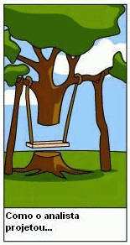
Como foi projetado ?

Slide 6
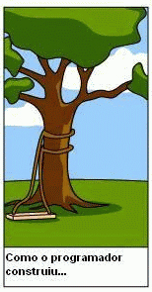
Como foi a codificação ?

Slide 7
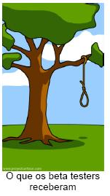
O que foi testado?

Slide 8
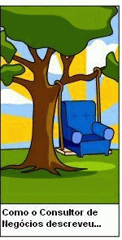
Como foi vendido?

Slide 9
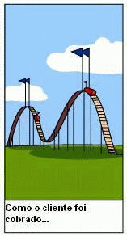
Como foi o investimento?

Slide 10

Documentação? Onde?

Slide 11

Como foi instalado?

Slide 12
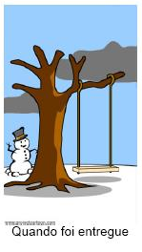
Houve atrasos?

Slide 13

Como foi a manutenção?

Slide 14
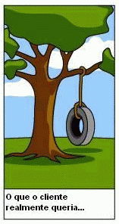
Necessidade do cliente

Slide 15
Levantamento de Requisitos de Software
O início para toda a atividade de desenvolvimento de software é o levantamento de requisitos, sendo esta atividade repetida em todas as demais etapas da engenharia de requisitos.

Slide 16
Levantamento de Requisitos de Software
Sommerville (2003) propõe um processo genérico de levantamento e análise que contém as seguintes atividades:
Compreensão do domínio: Os analistas devem desenvolver sua compreensão do domínio da aplicação;
Coleta de requisitos: É o processo de interagir com os stakeholders do sistema para descobrir seus requisitos. A compreensão do domínio se desenvolve mais durante essa atividade;
Classificação: Essa atividade considera o conjunto não estruturado dos requisitos e os organiza em grupos coerentes;
Resolução de conflitos: Quando múltiplos stakeholders estão envolvidos, os requisitos apresentarão conflitos. Essa atividade tem por objetivo solucionar esses conflitos;
Definição das prioridades: Em qualquer conjunto de requisitos, alguns serão mais importantes do que outros. Esse estágio envolve interação com os stakeholders para a definição dos requisitos mais importantes;
Verificação de requisitos: Os requisitos são verificados para descobrir se estão completos e consistentes e se estão em concordância com o que os stakeholders desejam do sistema.

Slide 17
Levantamento de Requisitos de Software
Requisitos
Os requisitos de um sistema de computação constituem uma especificação das características e propriedades do sistema.
Também podem ser vistos como uma descrição do que o sistema deve fazer, de como ele deve se comportar, bem como das suas restrições de operação.

Slide 18
Levantamento de Requisitos de Software
Fontes de Requisitos: Stakeholders
“São os interessados no sistema“. Pessoas que serão afetadas pelo sistema e que têm uma influência direta ou indireta na elaboração dos requisitos.
Em resumo:
utilizadores finais
gestores e outros envolvidos nos processos organizacionais que o sistema influencia
responsáveis pelo desenvolvimento e manutenção do sistema
clientes da organização que possam vir a usar o sistema
organismos de regulação e certificação

Slide 19
Levantamento de Requisitos de Software
Tipos de Requisitos
Todo produto possui sua própria característica e é através dela que o valor do mesmo é determinado. Não poderia ser diferente com o software.
As características de um software são divididas em
Funcionais,
Não-funcionais.

Slide 20
Levantamento de Requisitos de Software
Requisitos Funcionais
Estão intimamente ligados às funcionalidades propostas pelo sistema e que atenderá todas as suas necessidades funcionais (O que o sistema deve fazer).
Resumidamente, são os requisitos que objetivamente cumprem as reais necessidades do usuário do sistema.
Exemplos:
Fazer transações bancárias (sacar, depositar, consultar saldo)
Tem que emitir notas fiscais,
Tem que suportar mala direta.
Tem que manter um cadastro de cliente.
Ter que realizar o controle de estoque.

Slide 21
Levantamento de Requisitos de Software
Requisitos Não-Funcionais
Geralmente são ligados à qualidade do produto como, por exemplo, robustez, segurança, portabilidade ou inte-gridade (O que faria o sistema ficar melhor).
Exemplos:
Deve ter interface amigável.
Deve atualizar, cadastrar e apagar dados do banco antigo.
Deve ter um sistema de autenticação de baixo custo.
Tem que realizar backups periódicos ou imprimir relatórios.
Deve combinar formas de autenticação.
Deve ser compatível com Java (integração de sistemas antigos).

Slide 22
Levantamento de Requisitos de Software
Requisitos Não-Funcionais
Faz-se necessário o uso dos requisitos não-funcionais na fase de projeto, principalmente quando são tomadas decisões sobre a interface com o usuário, o software e o hardware e a arquitetura do sistema.

Slide 23
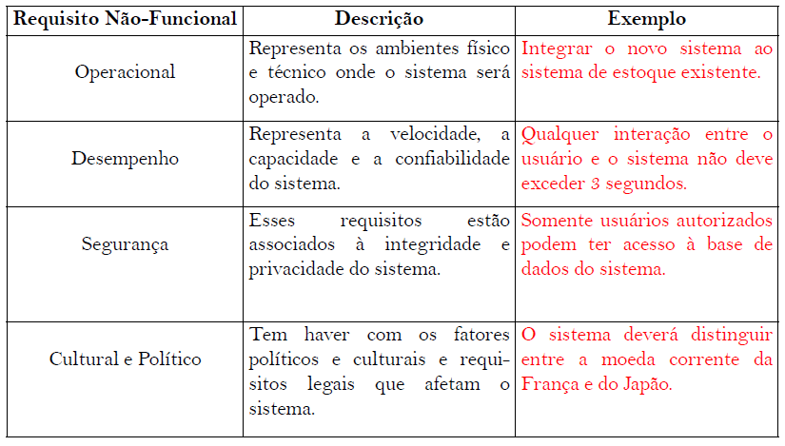
Requisitos Não-Funcionais

Slide 24
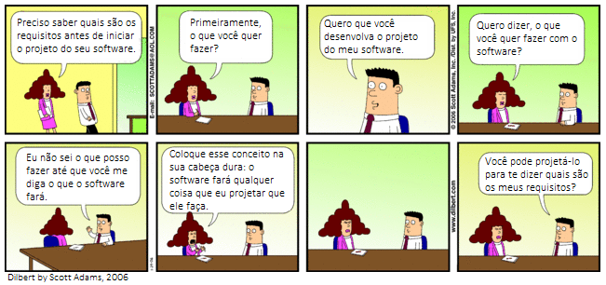
Técnicas de Levantamento de Requisitos
As técnicas de levantamento de requisitos têm por objetivo superar as dificuldades relativas a esta fase. Todas as técnicas possuem um conceito próprio e suas respectivas vantagens e desvantagens, que podem ser utilizadas em conjunto pelo analista.

Slide 25
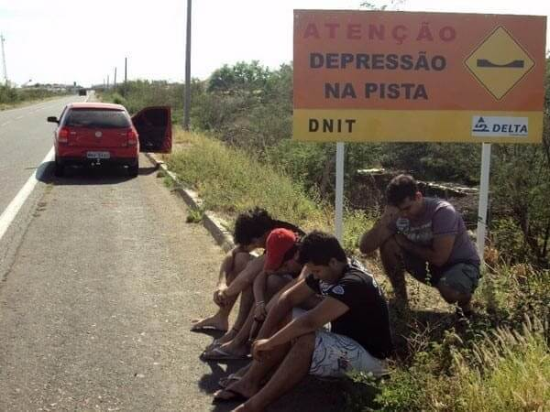
Preparação

Slide 26
Brainstorming
Brainstorming é uma técnica para geração de ideias. Ela consiste em uma ou várias reuniões que permitem que as pessoas sugiram e explorem ideias.
As principais etapas necessárias para conduzir uma sessão de brainstorming são:
Seleção dos participantes: Os participantes devem ser selecionados em função das contribuições diretas que possam dar durante a sessão. A presença de pessoas bem informadas, vindas de diferentes grupos garantirá uma boa representação;
Explicar a técnica e as regras a serem seguidas: O líder da sessão explica os conceitos básicos de brainstorming e as regras a serem seguidas durante a sessão;
Produzir uma boa quantidade de ideias: Os participantes geram tantas ideias quantas forem exigidas pelos tópicos que estão sendo o objeto do brainstorming. Os participantes são convidados, um por vez, a dar uma única ideia. Se alguém tiver problema, passa a vez e espera a próxima rodada.

Slide 27
Questionários
O uso de questionário é indicado, por exemplo, quando há diversos grupos de usuários que podem estar em diversos locais diferentes do país. Neste caso, elaboram-se pesquisas específicas de acompanhamento com usuários selecionados, que a contribuição em potencial pareça mais importante, pois não seria prático entrevistar todas as pessoas em todos os locais.
Existem vários tipos de questionários que podem ser utilizados. Entre estes podemos listar: múltipla escolha, lista de verificação e questões com espaços em branco. O questionário deve ser desenvolvido de forma a minimizar o tempo gasto em sua resposta.

Slide 28
Questionários
Na fase de preparação do questionário deve ser indicado o tipo de informação que se deseja obter. Assim que os requisitos forem definidos o analista deve elaborar o questionário com questões de forma simples, deixar espaço suficiente para as repostas que forem descritivas e agrupar as questões de tópicos específicos em um conjunto com um título especial.
Deve ser desenvolvido um controle que identifique todas as pessoas que receberão os questionários. A distribuição deve ocorrer junto com instruções detalhadas sobre como preenchê-lo e ser indicado claramente o prazo para devolução do questionário.

Slide 29
Entrevistas
A entrevista é uma das técnicas tradicionais mais simples de utilizar e que produz bons resultados na fase inicial de obtenção de dados. Convém que o entrevistador dê margem ao entrevistado para expor as suas ideias. É necessário ter um plano de entrevista para que não haja dispersão do assunto principal e a entrevista fique longa, deixando o entrevistado cansado e não produzindo bons resultados.

Slide 30
Entrevistas
As seguintes diretrizes podem ser de grande auxilio na direção de entrevistas bem sucedidas com o usuário:
desenvolver um plano geral de entrevistas
certificar-se da autorização para falar com os usuários
planejar a entrevista para fazer uso eficiente do tempo
utilizar ferramentas automatizadas que sejam adequadas
tentar descobrir que informação o usuário está mais interessado
usar um estilo adequado ao entrevistar.

Slide 31
Entrevistas
A atitude do analista em relação à entrevista é determinar seu fracasso ou sucesso. Uma entrevista não é uma competição, deve-se evitar o uso excessivo de termos técnicos e não conduzir a entrevista em uma tentativa de persuasão.
O modo como o analista fala não deve ser muito alto, nem muito baixo, tampouco indiretamente, ou seja, utilizar os termos: ele disse isso ou aquilo na reunião para o outro entrevistado. O modo melhor para agir seria, por exemplo, dizer:
O João vê a solução para o projeto dessa forma.
E o senhor André, qual é a sua opinião?
Em uma entrevista o analista nunca deve criticar a credibilidade do entrevistado. O analista deve ter em mente que o entrevistado é o perito no assunto e fornecerá as informações necessárias ao sistema.

Slide 32
Workshops
Trata-se de uma técnica de elicitação em grupo usada em uma reunião estruturada. Devem fazer parte do grupo uma equipe de analistas e uma seleção dos stakeholders que melhor representam a organização e o contexto em que o sistema será usado, obtendo assim um conjunto de requisitos bem definidos.
Ao contrário das reuniões, onde existe pouca interação entre todos os elementos presentes, o workshop tem o objetivo de acionar o trabalho em equipe. Há um facilitador neutro cujo papel é conduzir a workshop e promover a discussão entre os vários mediadores. As tomadas de decisão são baseadas em processos bem definidos e com o objetivo de obter um processo de negociação, mediado pelo facilitador.
Uma técnica utilizada em workshops é o brainstorming. Após os workshops serão produzidas documentações que refletem os requisitos e decisões tomadas sobre o sistema a ser desenvolvido.

Slide 33
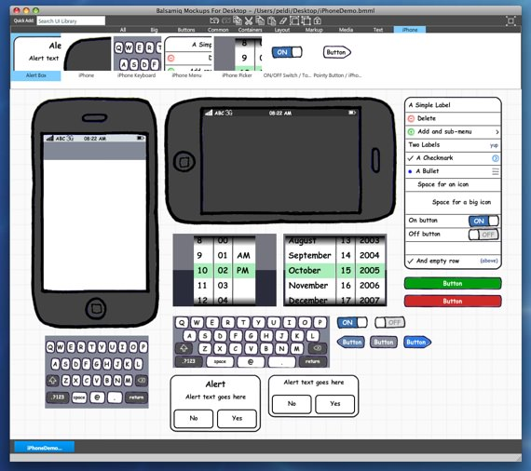
Prototipagem
Protótipo tem por objetivo explorar aspectos críticos dos requisitos de um produto, implementando de forma rápida um pequeno subconjunto de funcionalidades deste produto. O protótipo é indicado para estudar as alternativas de interface do usuário; problemas de comunicação com outros produtos; e a viabilidade de atendimento dos requisitos de desempenho. As técnicas utilizadas na elaboração do protótipo são várias: interface de usuário, relatórios textuais, relatórios gráficos, entre outras.
Alguns dos benefícios do protótipo são as reduções dos riscos na construção do sistema, pois o usuário chave já verificou o que o analista captou nos requisitos do produto. Para ter sucesso na elaboração dos protótipos é necessária a escolha do ambiente de prototipagem, o entendimento dos objetivos do protótipo por parte de todos os interessados no projeto, a focalização em áreas menos compreendidas e a rapidez na construção.

Slide 34
Atividade
Existe uma técnica de levantamento de dados ideal?
Qual técnica de levantamento de dados é mais útil para um cliente que não tem certeza do que quer? Justifique.
Qual técnica de levantamento de dados é mais útil para um cliente que já tem um software e precisa melhorá-lo? Justifique.
Realizar uma pesquisa sobre outras técnicas de levantamento de dados: Visita in loco, Análise de documentos, Reuniões (Fast e Jad). Vantagens e Desvantagens.

